Slide 1
Εξελίξεις στο ψηφιακό φορολογικό περιβάλλον
Φορολογικές Μεταρρυθμίσεις – Επενδυτικά & Αναπτυξιακά Κίνητρα
Προοπτικές 2024
  24 Οκτωβρίου 2023

Slide 2
Σήμερα θα συζητήσουμε…
1
Ηλεκτρονικά τιμολόγια
(e-invoices): B2B και B2G συναλλαγές
2
Διαβίβαση δεδομένων
στην πλατφόρμα myDATA
3
Ηλεκτρονικά στοιχεία
διακίνησης (e-delivery notes)
4
Υποχρεωτική διασύνδεση POS με τη Φορολογική Διοίκηση

Slide 3

1.
Ηλεκτρονικά τιμολόγια -
B2B και B2G συναλλαγές

Slide 4
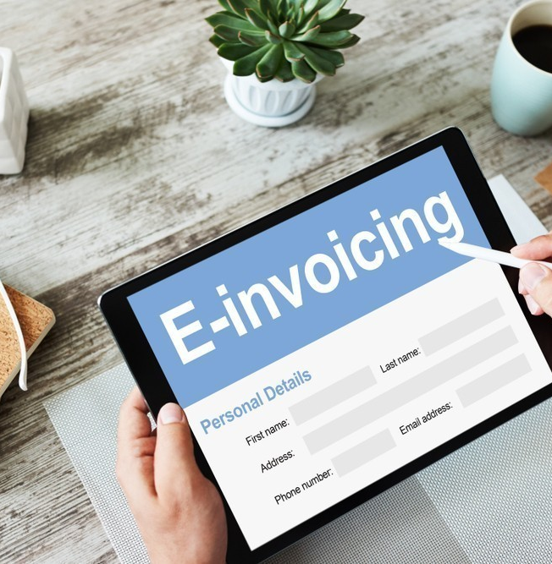
Ηλεκτρονικά τιμολόγια (e–invoices)
Εξαγγελίες ΔΕΘ
Υποχρεωτικά τα e-τιμολόγια μέσα στο 2024 ώστε οι συναλλαγές να διασταυρώνονται και να επαληθεύονται σε πραγματικό χρόνο.
Εφαρμογή timologio: επέκταση ώστε
να μπορεί να χρησιμοποιείται από τις επιχειρήσεις αντί παρόχου για την έκδοση
e–τιμολογίων.
Αύξηση, αυτοματοποίηση και ψηφιοποίηση των ελέγχων των φορολογικών αρχών.

Slide 5

Υποχρεωτική e-τιμολόγηση στις B2G συναλλαγές
Σταδιακή ένταξη
στην υποχρεωτική e–τιμολόγηση ανάλογα με:
το φορέα στον οποίο ανήκουν οι αναθέτουσες αρχές, αλλά και
το νομοθετικό πλαίσιο που διέπει τις εκάστοτε συμβάσεις,
με αφετηρία εκκίνησης την 12η Σεπτεμβρίου 2023.
Γενικός κανόνας
για την έναρξη της υποχρεωτικής e-τιμολόγησης:
φαίνεται να είναι το χρονικό σημείο εκκίνησης
των διαδικασιών σύναψης της εκάστοτε σύμβασης
και όχι η ημερομηνία έκδοσης του τιμολογίου.

Slide 6

2.
Διαβίβαση δεδομένων στην πλατφόρμα myDATA

Slide 7
Διαβίβαση δεδομένων στην πλατφόρμα myDATA
Προθεσμίες
Είδος συναλλαγής | Έτος 2022 | Έτος 2023 | Έτος 2024 και εφεξής
Έσοδα τιμολόγησης, έξοδα αυτοτιμολόγησης και τίτλοι κτήσης | έως την 31.03.2023 (παρήλθε) | Έως 28.2.2024 | Σε πραγματικό χρόνο
Δεδομένα της σύνοψης και των χαρακτηρισμών εξόδων τιμολόγησης και εσόδων αυτοτιμολόγησης | έως την 31.10.2023 | Έως 31.3.2024 | Έως την ημερομηνία εμπρόθεσμης υποβολής της οικείας δήλωσης ΦΠΑ
Παραλείψεις και αποκλίσεις διαβίβασης στοιχείων | έως την 30.11.2023 | Έως 30.4.2024 | Εντός δύο μηνών από τη λήξη της προθεσμίας υποβολής της δήλωσης ΦΠΑ απλογραφικών βιβλίων
Εγγραφές μισθοδοσίας | έως την 31.10.2023 | Έως 31.3.2024 | Έως την καταληκτική ημερομηνία εμπρόθεσμης υποβολής της δήλωσης ΦΜΕ
Εγγραφές τακτοποίησης εσόδων και εξόδων | έως την 31.12.2023 | Έως 30.6.2024 | Έως την ημερομηνία εμπρόθεσμης υποβολής της ΔΦΕ

Slide 8


Διαβίβαση δεδομένων στην πλατφόρμα myDATA
Εξαγγελίες ΔΕΘ
Καθολική εφαρμογή των ηλεκτρονικών βιβλίων
εντός του 2024
Τα έσοδα που δηλώνονται δεν μπορεί να υπολείπονται από αυτά που προκύπτουν από την ηλεκτρονική πληροφόρηση (myDATA,
ΦΗΜ-POS)
Ως τιμολόγια εξόδων θα προσμετρώνται για
φορολογικούς σκοπούς μόνο όσα έχουν
διαβιβαστεί ηλεκτρονικά στο myDATA.

Slide 9

3.
Ηλεκτρονικά στοιχεία
διακίνησης (e-delivery notes)

Slide 10




Ηλεκτρονικά στοιχεία διακίνησης
(e-delivery notes)
Εξαγγελίες ΔΕΘ
Ενεργοποίηση του e-στοιχείου διακίνησης πιλοτικά από τις αρχές του 2024 και πλήρως πριν από το τέλος του ίδιου έτους.
Real time παρακολούθηση των διακινούμενων αγαθών στην Ελλάδα.
Δημιουργία ψηφιοποιημένης διαδικασίας διαχείρισης των διακινήσεων, με αξιοποίηση του myDATA.
Το e-στοιχείο διακίνησης θα περιλαμβάνει τα στοιχεία που απαιτούνται για την διευκόλυνση των ελέγχων της ΑΑΔΕ
Φαίνεται ότι η διαδικασία της ψηφιακής
διακίνησης αγαθών θα υλοποιηθεί σε δύο φάσεις

Slide 11


Ηλεκτρονικά στοιχεία διακίνησης
(e-delivery notes)
Με την εισαγωγή των νεών διατάξεων προβλέπεται η ψηφιακή έκδοση των στοιχείων διακίνησης αγαθών, καθώς και η διαβίβασή τους στην Α.Α.Δ.Ε. με στόχο τη διευκόλυνση:
των επιχειρήσεων για την τεκμηρίωση της διακίνησης των αγαθών τους και των ελεγκτικών υπηρεσιών της Α.Α.Δ.Ε, στο πλαίσιο των διενεργούμενων επαληθεύσεων και διασταυρώσεων των διακινούμενων αγαθών των επιχειρήσεων.
Επίκειται έκδοση απόφασης
Ηλεκτρονική έκδοση και διαβίβαση στοιχείων διακίνησης
παράγραφοι 9Α, 9Β και 9Γ του άρθρου 5 Ν.4308/2014 όπως τροποποιήθηκε από
το Ν.5036/2023 και ισχύει από 28/03/2023.
Επερχόμενες εξελίξεις
Ποιοι επηρεάζονται: Αποστολέας, Λήπτης, Μεταφορέας αγαθών
Σύνδεση στοιχείων διακίνησης με στοιχεία αξίας
Σε δεύτερο χρόνο, χρήση κωδικολογίου taric, παρακολούθηση εμπορευμάτων μέσω scanning QR code, συμφωνία κόστους πωληθέντων ανά κωδικό προϊόντος

Slide 12
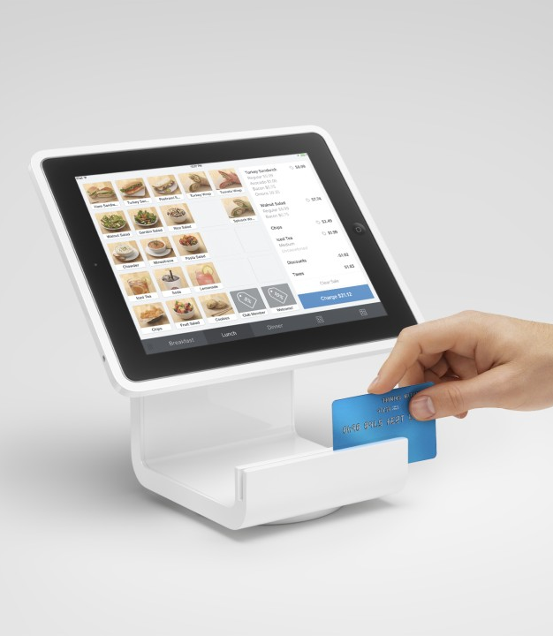
4.
Υποχρεωτική διασύνδεση POS με τη Φορολογική Διοίκηση

Slide 13
Υποχρεωτική διασύνδεση POS με τη Φορολογική Διοίκηση
Εξαγγελίες ΔΕΘ
Ολοκλήρωση διασύνδεσης POS τους πρώτους μήνες του 2024
Καταγραφή κάθε συναλλαγής POS στην ταμειακή μηχανή και διαβίβαση δεδομένων στην ΑΑΔΕ σε σχεδόν πραγματικό χρόνο
Εργαλείο για την περεταίρω αυτοματοποιημένη συμπλήρωση/ υποβολή φορολογικών δηλώσεων
Πρόβλεψη για ανάπτυξη εφαρμογών για
την παρακολούθηση των συναλλαγών των ταμειακών μηχανών
Επέκταση της υποχρέωσης κατοχής POS
σε επιπλέον κλάδους της λιανικής
Επιχειρήσεις που χρησιμοποιούν EFT/POS, ημεδαπών ή αλλοδαπών παρόχων, υποχρεούνται να διασυνδέονται και να παρέχουν στη Φορολογική Διοίκηση πληροφορίες για τις συναλλαγές που εκτελούνται μέσω αυτών:
είτε μέσω διασύνδεσης των τερματικών με Φ.Η.Μ.
είτε απευθείας με τα πληροφοριακά συστήματα Φορολογικής Διοίκησης. (άρθρο 15Β ΚΦΔ)
Καθορισμός Τεχνικών Προδιαγραφών για τη διασύνδεση ΦΗΜ με POS (Απόφαση 1098/2022)
Καθορισμός Έκτασης Εφαρμογής και Διαδικασίας διασύνδεσης POS με Ταμειακά Συστήματα επιχειρήσεων, Παρόχους Υπηρεσιών Πληρωμών και ΑΑΔΕ (Απόφαση 1155/2023)

Slide 14

Υποβολή Δήλωσης Συμμόρφωσης
Οι επιχειρήσεις που δραστηριοποιούνται στον τομέα των υπηρεσιών πληρωμών μέσω κάρτας υποχρεούνται να συμμορφώνονται προς τις απαιτήσεις λειτουργίας και διασύνδεσης με την Α.Α.Δ.Ε (Acquirers και NSPs).
Οι Acquirers και NSPs οφείλουν να υποβάλλουν στην Α.Α.Δ.Ε. δήλωση συμμόρφωσης (αρθ. 15Γ ΚΦΔ)
Καθορισμός Τύπου, Περιεχομένου, Διαδικασίας και Χρόνου Υποβολής, της Δήλωσης Συμμόρφωσης (Απόφαση 1156/2023)
Κυρώσεις για Acquirers & NSPs: Πρόστιμο από €1.000 έως €200.000 και παύση της νόμιμης λειτουργίας των Μέσων Πληρωμών (POS) σε περίπτωση μη υποβολής εντός 45 ημερών
Κυρώσεις για Χρήστες POS: Υποχρέωση αντικατάστασης των POS με νομίμως λειτουργούντα και επιβολή προστίμου €1.000 έως €50.000 σε περίπτωση μη συμμόρφωσης (Απόφαση 1156/2023)

Slide 15
Αναβάθμιση των Μέσων Πληρωμών (POS)
Καθορισμός του χρόνου και της διαδικασίας αναβάθμισης των POS από τους NSPs (Απόφαση 1157/2023)
Οι χρήστες των POS (επιχειρήσεις) υποχρεούνται εντός 30 ημερών από την παραλαβή μηνύματος από την ΑΑΔΕ και σε κάθε περίπτωση έως 29/02/2024 (εφόσον υπολείπονται λιγότερες των 30 ημερών από την αποστολή του μηνύματος), να προβούν σε όλες τις απαραίτητες ενέργειες για την αναβάθμιση των Ταμειακών Συστημάτων τους και τη διασύνδεση με POS.
Εντός της ανωτέρω προθεσμίας και το αργότερο έως 15/01/2024, οι χρήστες των POS (επιχειρήσεις) που προτίθενται να αντικαταστήσουν τα Ταμειακά Συστήματά τους ή τα POS με νέα θα πρέπει να δηλώσουν την πρόθεση τους στην ψηφιακή πύλη myAADE
Σε περίπτωση μη συμμόρφωσης, επιβάλλεται πρόστιμο €1.000 έως €50.000

Slide 16
Q
&
A
Ευχαριστούμε!

